Slide 1
NIVEAU null · DEEL 29
Transformatie leiden — Deel 29
BPMN, CMMN & DMN
BPMN, CMMN & DMN

Slide 2
Architectuur, referentiemodel, nulmeting, control, beslisarchitectuur, ACM-ontwerp
BEELD
De zes voorgaande delen kort op een rij
Spreeknotitie: Dit deel maakt het realiseerbaar.

Slide 3
Na dit deel kun je…
BEELD
Vijf leerdoelen uit de reader
Spreeknotitie: Kort.

Slide 4
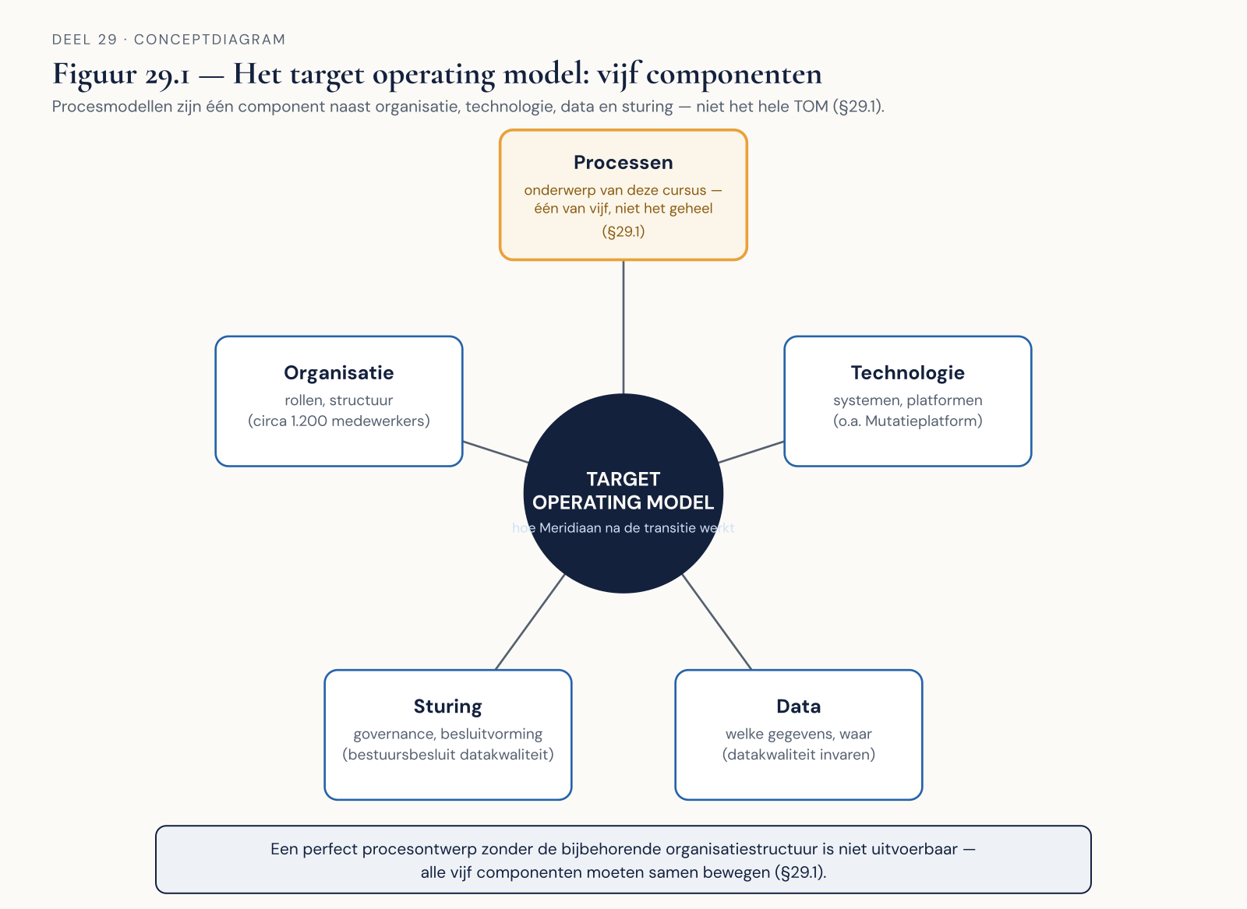
Organisatie · technologie · data · sturing · processen
leeg
Spreeknotitie: Procesmodellen zijn één component, niet het hele TOM.

Slide 5
Het TOM voor Meridiaan na de transitie — de deliverable
BEELD
Werkboekverwijzing, timer 30 minuten
Spreeknotitie: Individueel.

Slide 6
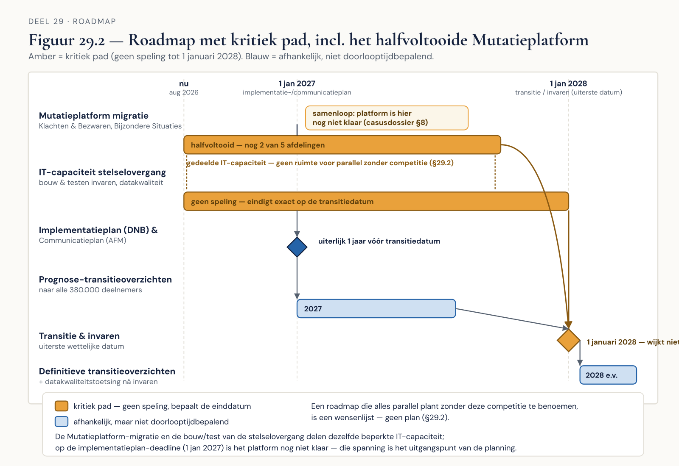
Fasering, afhankelijkheden, kritiek pad
leeg
Spreeknotitie: Alles parallel plannen faalt altijd — capaciteit is niet oneindig.

Slide 7
Het resterende Mutatieplatform én de stelselovergang
BEELD
Herinnering aan casusdossier §8
Spreeknotitie: Een roadmap die deze competitie negeert, is een wensenlijst.

Slide 8
Bouw de roadmap — de kerndeliverable
BEELD
Werkboekverwijzing, timer 55 minuten
Spreeknotitie: Individueel.

Slide 9
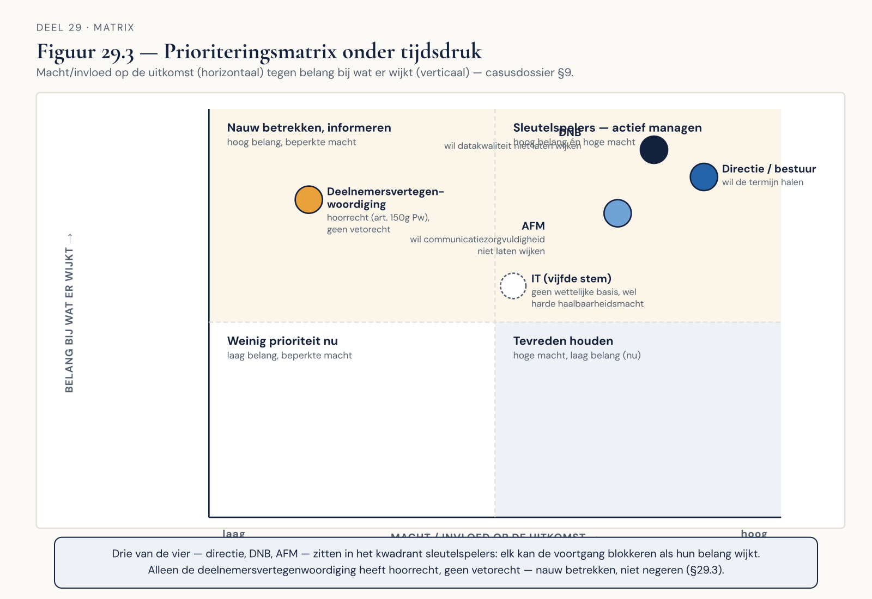
De kernvaardigheid van niveau 3
leeg
Spreeknotitie: Geen ontwerp dient alle belangen tegelijk.

Slide 10
Wie wil dat wát wijkt?
BEELD
Herinnering aan casusdossier §9
Spreeknotitie: Elk belanghebbende wil dat een ander onderdeel wijkt dan het onderdeel dat hen raakt.

Slide 11
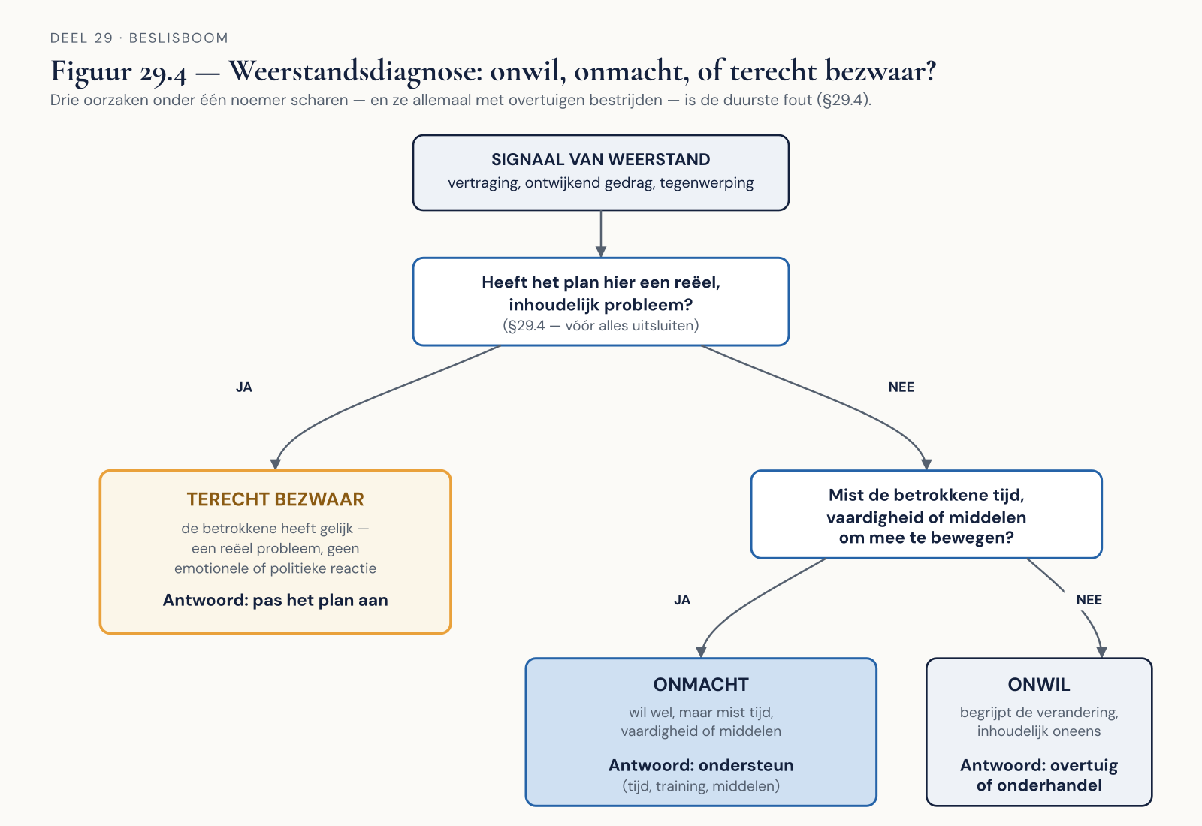
Onwil · onmacht · terecht bezwaar
leeg
Spreeknotitie: Alle drie onder één noemer scharen is de duurste fout in transformatieleiderschap.

Slide 12
Weerstandsdiagnose — vijf situaties
BEELD
Werkboekverwijzing, timer 20 minuten
Spreeknotitie: Individueel. Durf "terecht bezwaar" te concluderen.

Slide 13
De termijn krimpt met een derde — wat wijkt?
BEELD
Werkboekverwijzing, timer 45 minuten
Spreeknotitie: Tweetallen, rollenspel: programmadirecteur tegenover de vier belanghebbenden.

Slide 14
"We doen alles iets sneller" is geen prioritering
BEELD
—
Spreeknotitie: Een echte keuze laat iemand daadwerkelijk iets inleveren.

Slide 15
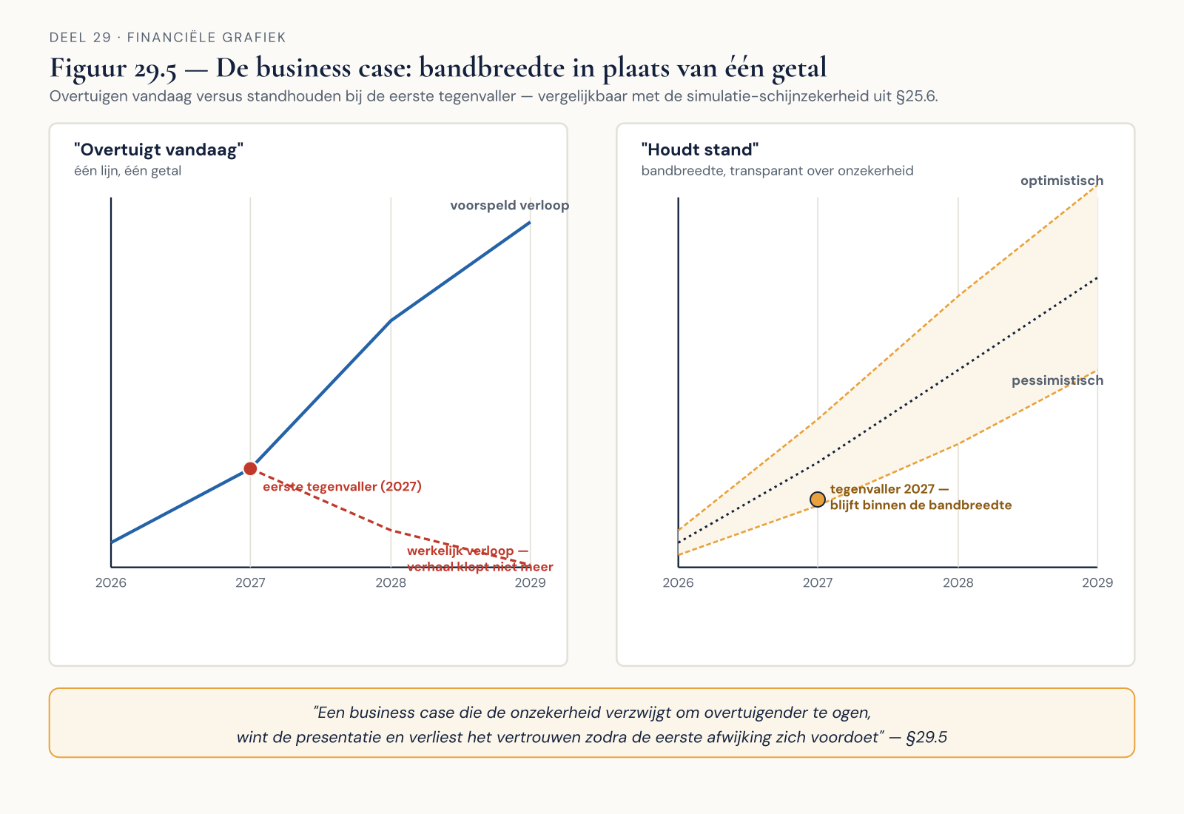
Overtuigen — of standhouden?
leeg
Spreeknotitie: Onzekerheid verzwijgen wint de presentatie, verliest het vertrouwen.

Slide 16
Herinnering aan deel 25, §25.6
BEELD
—
Spreeknotitie: Precisie is geen betrouwbaarheid, ook niet in een investeringsvoorstel.

Slide 17
Eén business case — de deliverable
BEELD
Werkboekverwijzing, timer 35 minuten
Spreeknotitie: Individueel.

Slide 18
De termijn wijkt niet — dus de scope moet
BEELD
—
Spreeknotitie: Vastgelegd, niet stilzwijgend verschoven.

Slide 19
Andere taal, andere vragen
BEELD
—
Spreeknotitie: Halen we de datum, wat kost het, wat is het risico.

Slide 20
Jargon zonder vertaling · weggepoetste onzekerheid · "weerstand" als containerbegrip
BEELD
—
Spreeknotitie: Drie concrete valkuilen om te vermijden.

Slide 21
Schrijf de openingsvijf minuten
BEELD
Werkboekverwijzing, timer 20 minuten
Spreeknotitie: Individueel.

Slide 22
Stellingen
BEELD
Vier stellingen uit het werkboek
Spreeknotitie: Plenair.

Slide 23
Elke keuze heeft een prijs — hier op ondernemingsschaal
BEELD
—
Spreeknotitie: Wat vandaag geoefend is, is de kern van de masterproef.

Slide 24
Van TOM tot directiegesprek
BEELD
—
Spreeknotitie: Kort.

Slide 25
Deel 30 — De masterproef
BEELD
Aankondiging: alles gebundeld, verdedigd voor een simulatie van de raad van bestuur
Spreeknotitie: Vier vragen vooraf gedeeld, vier niet.

Slide 26
Vragen over deel 29?
Spreeknotitie: Ruimte voor open vragen voordat de masterproef start.

